Slide 1
EP36-1 Google Firebase Case Study “Restaurant E-menu” ระบบสั่งอาหารผ่านมือถือ
See-Flutter เรียนรู้ไปด้วยกัน เรียนฟรี พร้อม Source Code
15 Aug 2020
Day#25

Slide 2
CONTENT
What is Firebase ?
[ Google Platform ]
What Firebase features used ?
( Free of charge )
What is limited for free ?
Capture screen in Firebase
Target: Workable Developer using Flutter

Slide 3
What is Firebase ?
Firebase is a platform developed by Google for creating mobile and web applications. It was originally an independent company founded in 2011. In 2014, Google acquired the platform and it is now their flagship offering for app development. Wikipedia
Firebase คือ Platform ที่รวบรวมเครื่องมือต่าง ๆ สำหรับการจัดการในส่วนของ Backend หรือ Server side ซึ่งทำให้สามารถ Build Mobile Application ได้อย่างมีประสิทธิภาพ และยังลดเวลาและค่าใช้จ่ายของการทำ Server side หรือการวิเคราะห์ข้อมูลให้อีกด้วย โดยมีทั้งเครื่องมือที่ฟรี และเครื่องมีที่มีค่าใช้จ่าย (สำหรับการ Scale)
(2018, https://medium.com/jed-ng/firebase-%E0%B8%84%E0%B8%B7%E0%B8%AD%E0%B8%AD%E0%B8%B0%E0%B9%84%E0%B8%A3-%E0%B8%A1%E0%B8%B2%E0%B8%94%E0%B8%B9%E0%B8%A7%E0%B8%B4%E0%B8%98%E0%B8%B5%E0%B8%AA%E0%B8%A3%E0%B9%89%E0%B8%B2%E0%B8%87-project-%E0%B9%81%E0%B8%A5%E0%B8%B0%E0%B8%97%E0%B8%B3%E0%B8%84%E0%B8%A7%E0%B8%B2%E0%B8%A1%E0%B8%A3%E0%B8%B9%E0%B9%89%E0%B8%88%E0%B8%B1%E0%B8%81%E0%B8%81%E0%B8%B1%E0%B8%9A-firebase-d48bfac67b14#:~:text=Firebase%20%E0%B8%84%E0%B8%B7%E0%B8%AD%20Platform%20%E0%B8%97%E0%B8%B5%E0%B9%88%E0%B8%A3%E0%B8%A7%E0%B8%9A%E0%B8%A3%E0%B8%A7%E0%B8%A1,%E0%B9%83%E0%B8%8A%E0%B9%89%E0%B8%88%E0%B9%88%E0%B8%B2%E0%B8%A2%20(%E0%B8%AA%E0%B8%B3%E0%B8%AB%E0%B8%A3%E0%B8%B1%E0%B8%9A%E0%B8%81%E0%B8%B2%E0%B8%A3%20Scale,)

Slide 4
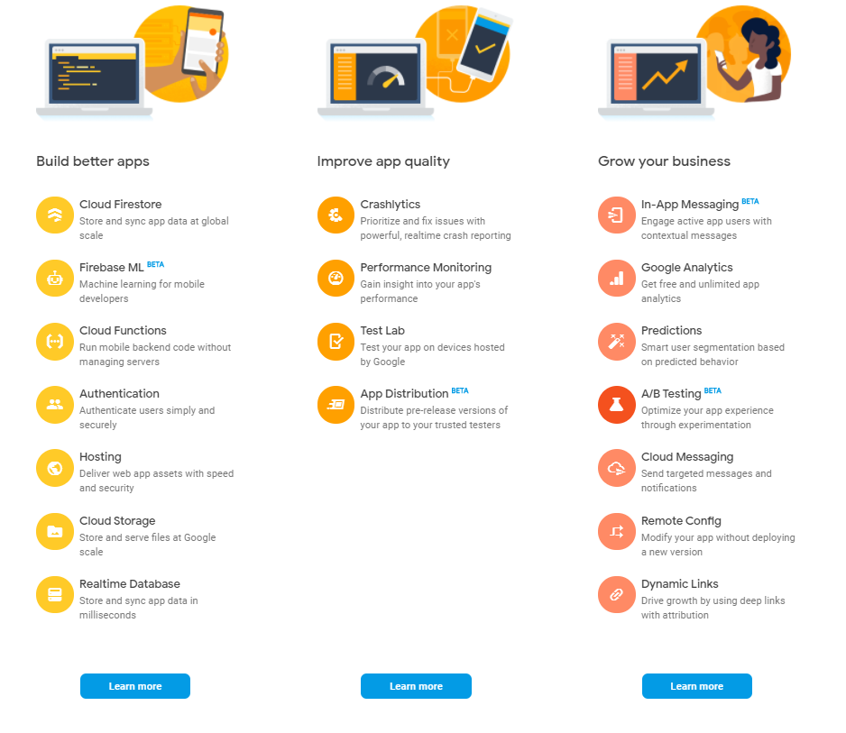
What is Firebase ?
CI/CD
Continuous Integration
Continueous Deployment

Slide 5
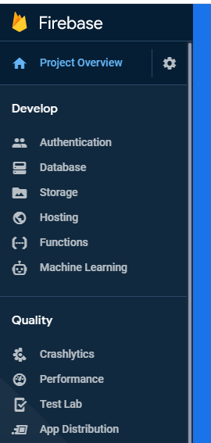
Google Firebase
AUTHENTICATION
(Login,signup,forget password)
E-mail, Google, SMS
Restaurant E-menu
Database
(Menu, Order)
Database
Storage
Food Image
Hosting
Website

Slide 6
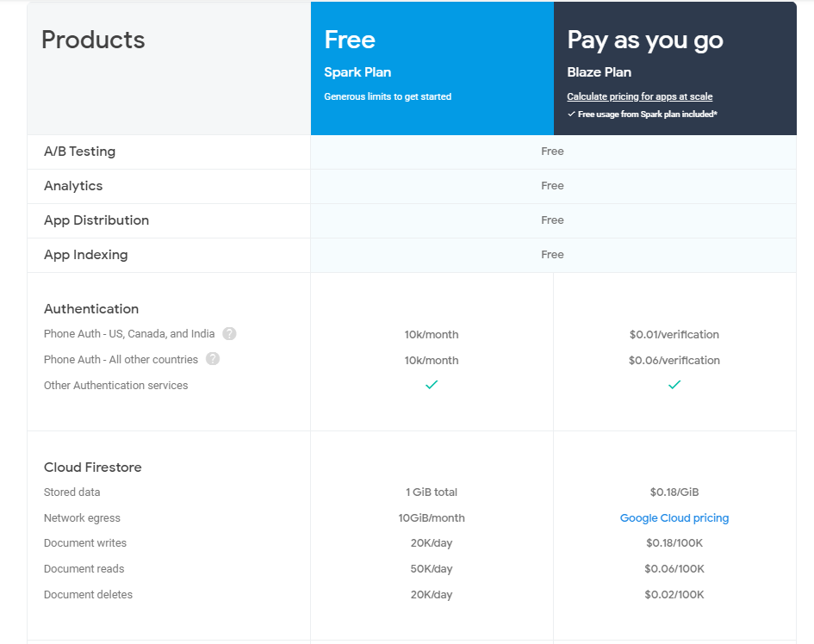
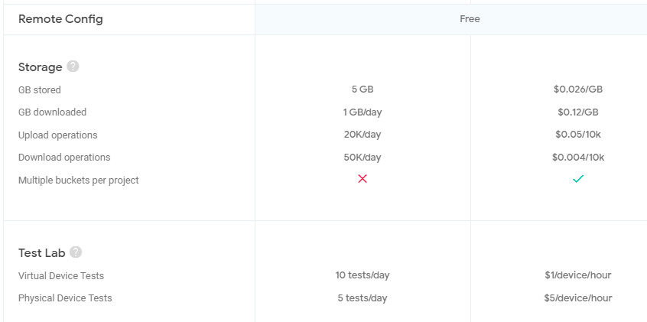
What is free ?

Slide 7
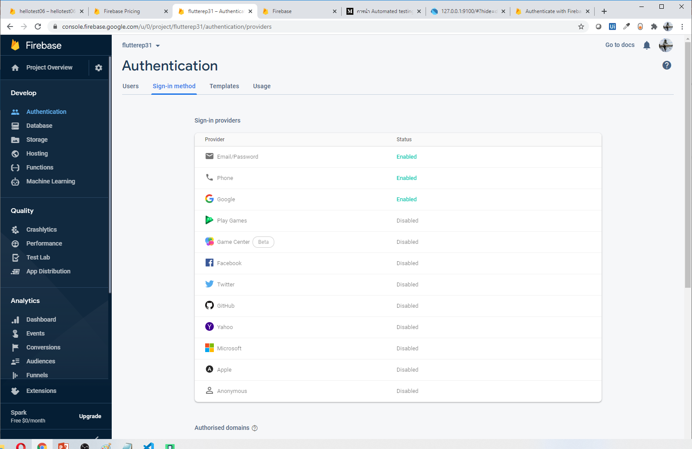
Start to use Firebase (Authen)

Slide 8
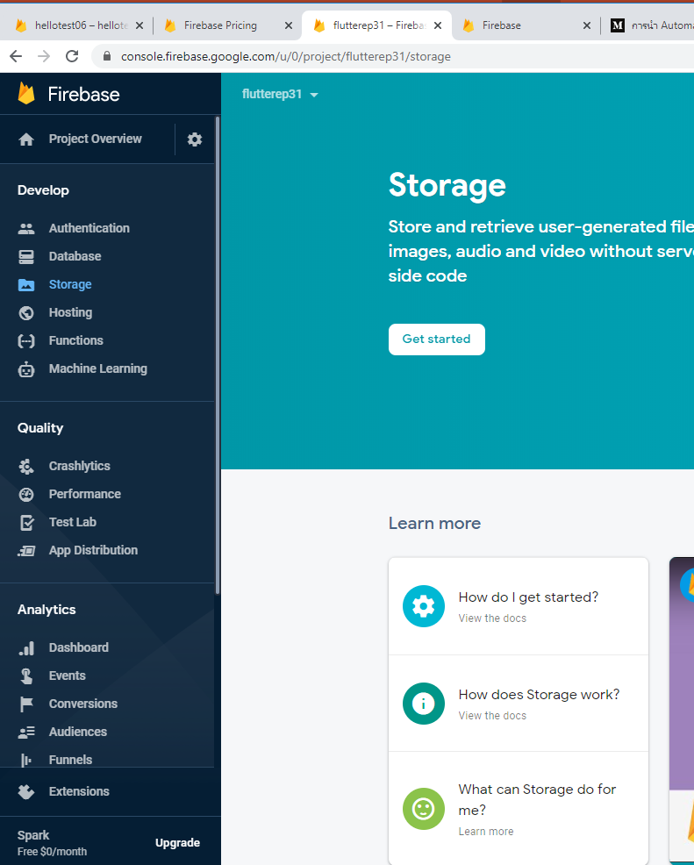
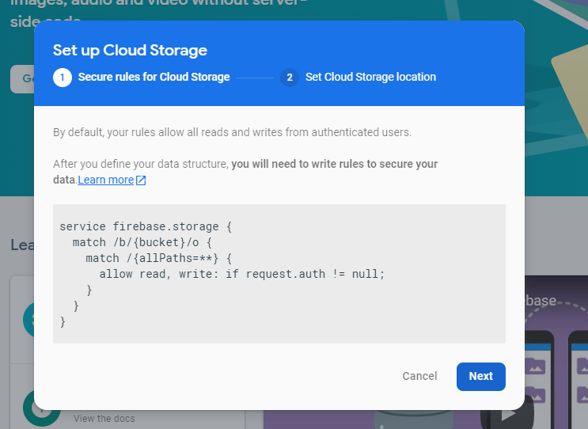
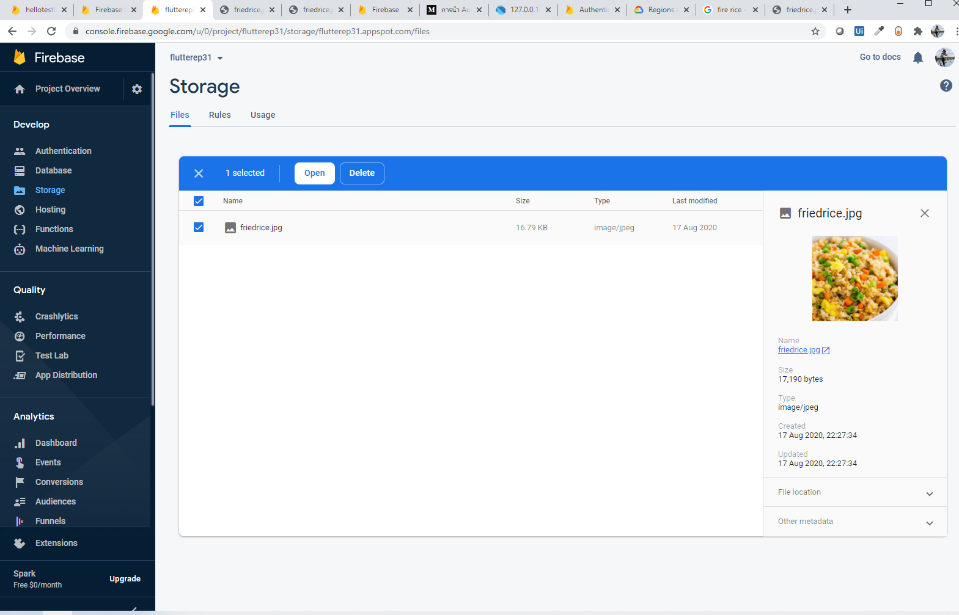
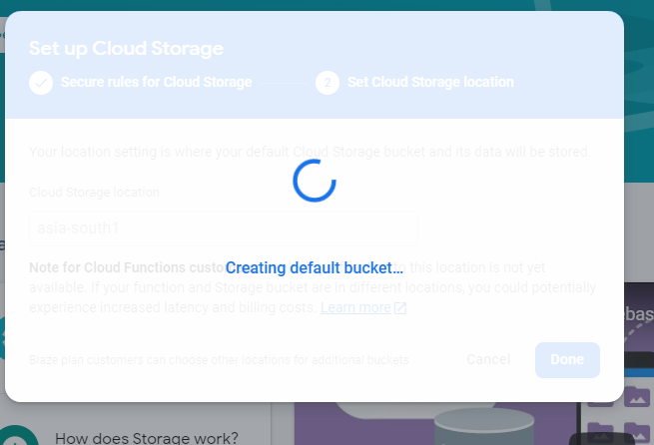
Start to use Firebase (Storage Cloud)

Slide 9
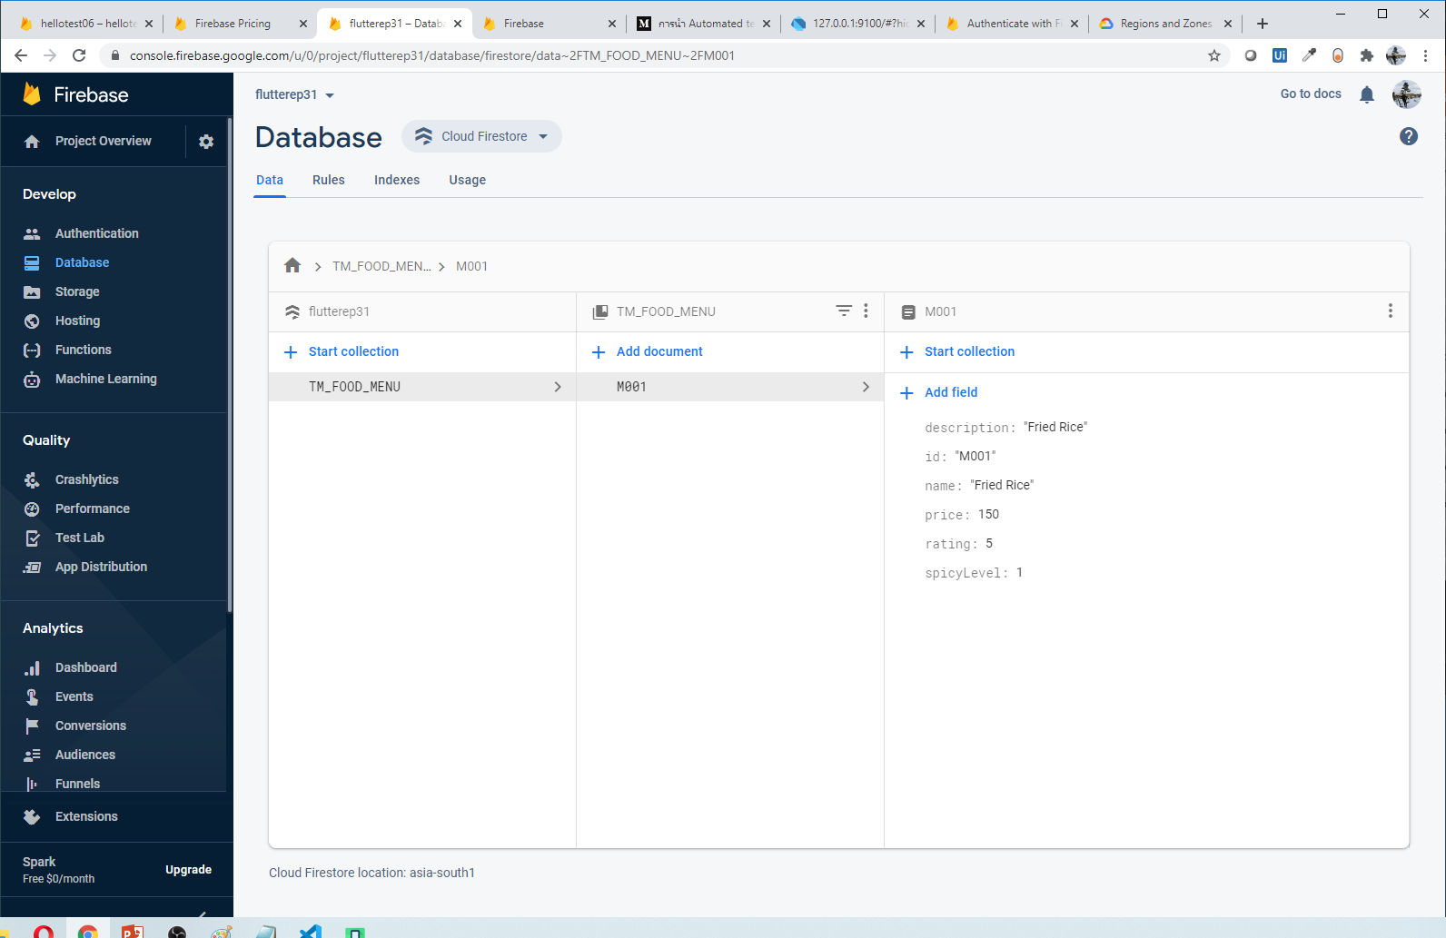
Start to use Firebase (Database)

Slide 10
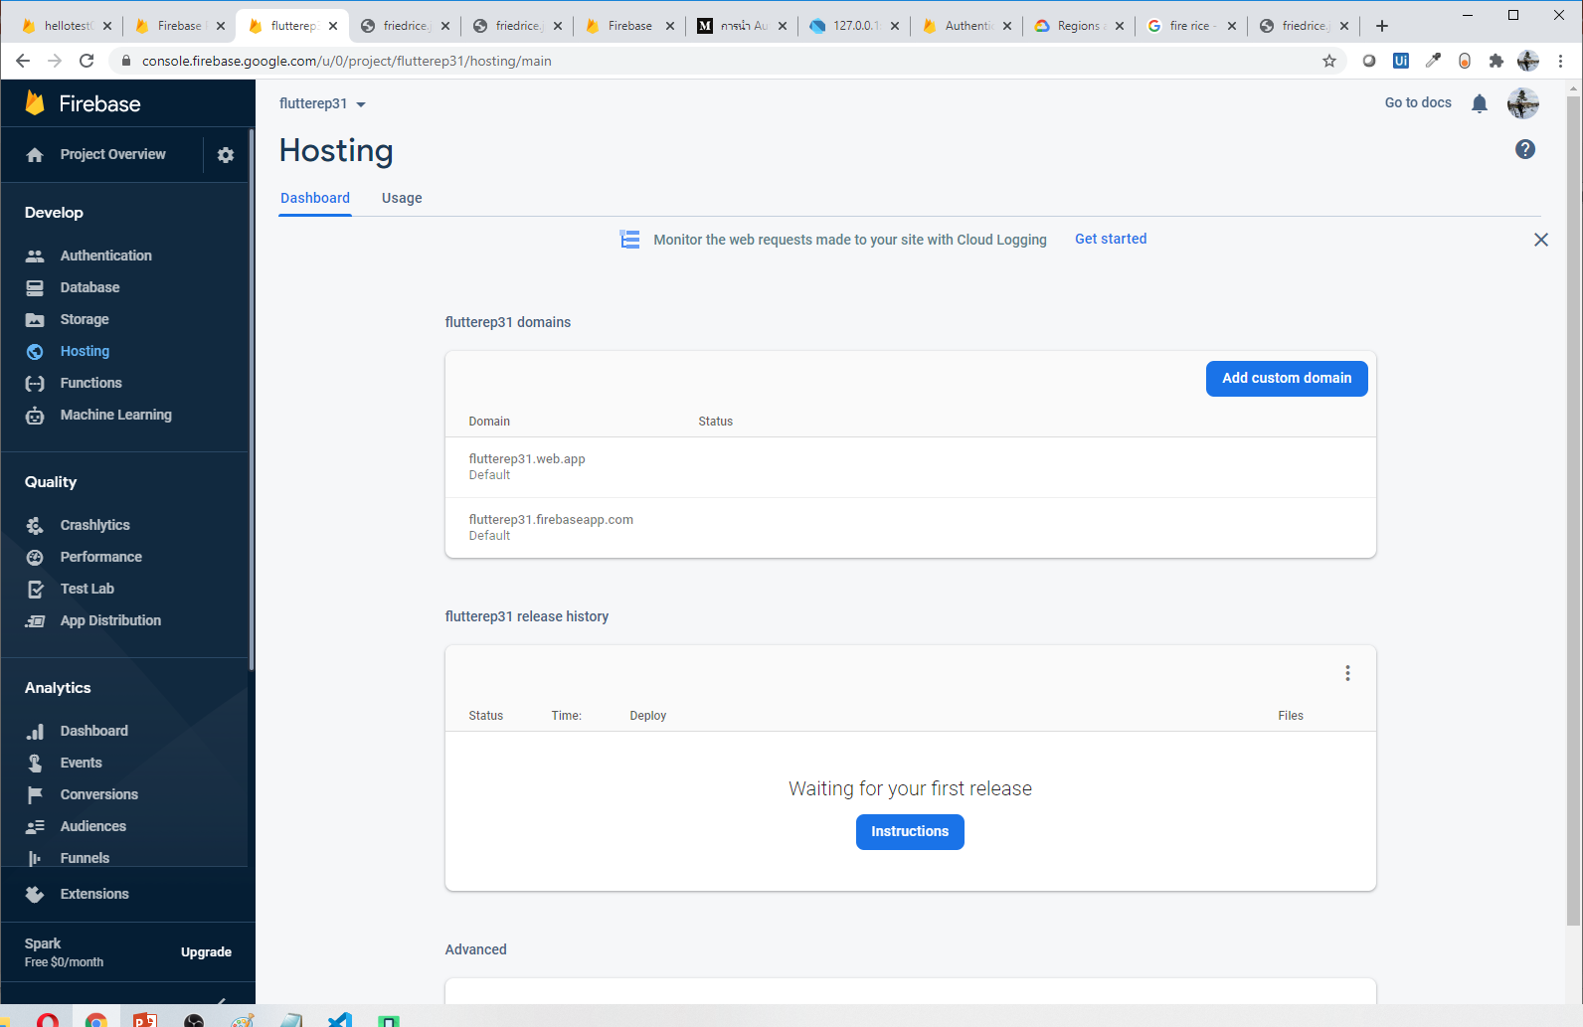
Start to use Firebase (Hosting)

